Slide 1
ФИЗИКА · 11-СЫНЫП · 33-САБАҚ
Радиобайланыс. Детекторлы радиоқабылдағыш
Бөлім: Электромагниттік толқындар
Құндылық: Әділдік және жауапкершілік

Slide 2
Сабақтың мақсаты Сабақтың басы · 6 мин
Сабақ соңында біз:
1
детекторлы радиоқабылдағыштың құрылысын сипаттайды
2
оның жұмыс істеу принципін (тербелмелі контур, диод, телефон) түсіндіреді
3
қабылдағыш контурды күйге келтіру шартын есептейді
4
қарапайым қабылдағыштың қазіргі құрылғылардан айырмашылығын талдайды
Оқу мақсаты: 11.5.2.4 - детекторлы радиоқабылдағыштың жұмыс істеу принципін түсіндіру
Радиобайланыс. Детекторлы радиоқабылдағыш
2

Slide 3
Білімді өзектендіру Сабақтың басы · 6 мин
«Ойлан – жұптас – бөліс»
Өткен тақырып: Радиобайланыс. Детекторлы радиоқабылдағыш
«Радиобайланыс. Детекторлы радиоқабылдағыш» тақырыбынан есте қалған ең маңызды 2 нәрсені жеке ойланып, жұппен талқылап, сыныппен бөліседі.
«Тура биде туған жоқ» (халық мақалы).»
—
Радиобайланыс. Детекторлы радиоқабылдағыш
3

Slide 4
Проблемалық жағдаят Сабақтың басы · 5 мин
Батареясыз радиоқабылдағыш жұмыс істей ме? Энергияны қайдан алады?
?
Болжамдарыңды айтыңдар! Бүгінгі сабақтың тақырыбы қандай болуы мүмкін?
Радиобайланыс. Детекторлы радиоқабылдағыш
4

Slide 5
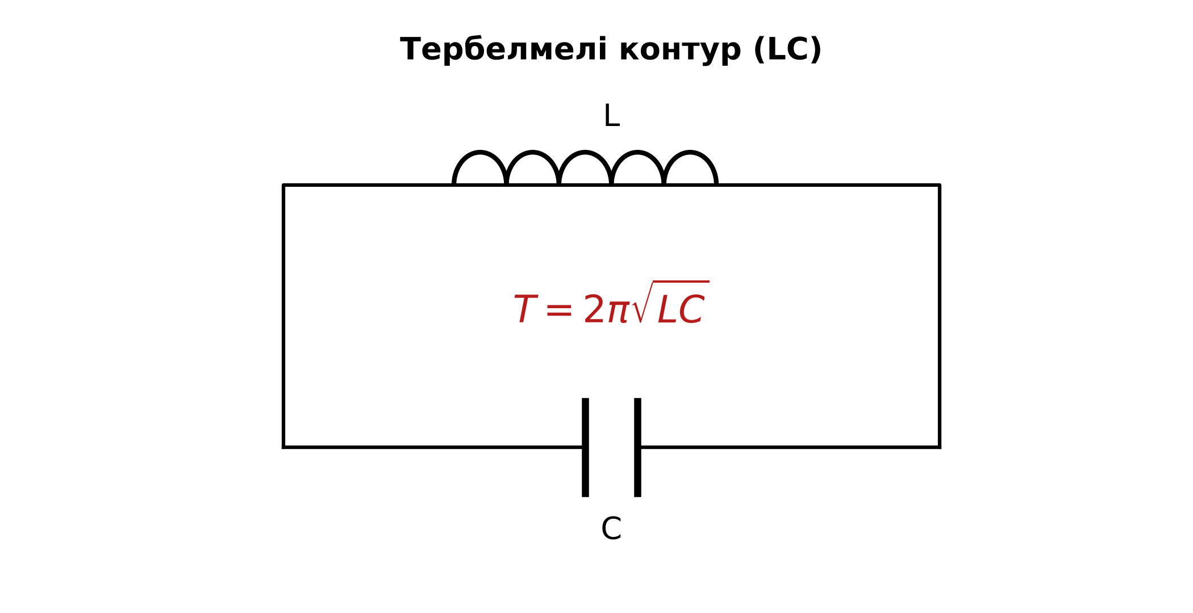
Жаңа білім Сабақтың ортасы · 12 мин
Радиобайланыс. Детекторлы радиоқабылдағыш
Сұлба: антенна → тербелмелі контур (LC) → диод (детектор) → конденсатор (сүзгі) → құлаққап.
Контур резонанспен қажетті станцияны таңдайды: ν = 1/(2π√(LC)).
Энергия – радиотолқынның өзінен.
Радиобайланыс. Детекторлы радиоқабылдағыш
5

Slide 6
Бекіту: «Бір қадам алға» Сабақтың ортасы · 7 мин
Бір қадам алға
Тақтада есептің шешімі қадамдарға бөлінген; оқушылар кезекпен шығып, келесі қадамды жазады.
ТАПСЫРМА
Үлгі: L = 0,25 мГн, станция 1 МГц: C = 1/(4π²ν²L) ≈ 100 пФ.
Радиобайланыс. Детекторлы радиоқабылдағыш
6

Slide 7
Сергіту сәті Сабақтың ортасы · 2 мин
Сергіп алайық
«Физикалық – физикалық емес». Мұғалім құбылыс атайды: физикалық болса – оқушылар тұрады, болмаса – отырады.
Радиобайланыс. Детекторлы радиоқабылдағыш
7

Slide 8
Деңгейлік тапсырмалар Сабақтың ортасы · 11 мин
Деңгейіңді таңда
A
B
C
A деңгейі
B деңгейі
C деңгейі
білу, түсіну
қолдану
талдау, жинақтау
А деңгейін орындасаң — В деңгейіне өт!
Радиобайланыс. Детекторлы радиоқабылдағыш
8

Slide 9
А деңгейі: білу, түсіну Сабақтың ортасы · 11 мин
A
Детекторлы қабылдағыштың 4 негізгі бөлігін ата.
Жауабы
Антенна, контур, диод, құлаққап.
Радиобайланыс. Детекторлы радиоқабылдағыш
9

Slide 10
В деңгейі: қолдану Сабақтың ортасы · 11 мин
B
L = 0,5 мГн; C 50-ден 500 пФ-ға дейін өзгереді. Қабылдау жиіліктерінің диапазоны?
Жауабы
≈ 318 кГц – 1 МГц.
Радиобайланыс. Детекторлы радиоқабылдағыш
10

Slide 11
С деңгейі: талдау, жинақтау Сабақтың ортасы · 11 мин
C
Неліктен детекторсыз (диодсыз) құлаққаптан дыбыс естілмейді? Сигнал графиктерімен түсіндір.
Жауабы
Жоғары жиілікті симметриялы сигналдың орташасы нөл – мембрана тербелмейді; диод бір жарты толқынды қалдырады.
Радиобайланыс. Детекторлы радиоқабылдағыш
11

Slide 12

Бекіту: Quizizz викторинасы Сабақтың соңы · 7 мин
Тез жауап бер
1
Контур не үшін?
станция таңдау
2
Диодтың рөлі?
детекторлау
3
Батареясыз жұмыс істей ме?
иә
Quizizz
Радиобайланыс. Детекторлы радиоқабылдағыш
12

Slide 13
Рефлексия Сабақтың соңы · 7 мин
«Синквейн»
тақырыптың негізгі ұғымына 5 жолдан тұратын синквейн құрау.
9–10 балл
Өте жақсы
7–8 балл
Жақсы
5–6 балл
Қанағаттанарлық
0–4 балл
Қолдау қажет
Радиобайланыс. Детекторлы радиоқабылдағыш
13

Slide 14
Үй тапсырмасы Сабақтың соңы
Үйде орында
A
B
C
3 есеп.
Детекторлы қабылдағыштың сұлбасын салу.
Радиоқабылдағыштың эволюциясы туралы.
Радиобайланыс. Детекторлы радиоқабылдағыш
14

Slide 15
Сабаққа белсенді қатысқандарыңа рахмет!
«Тура биде туған жоқ» (халық мақалы).»
—

